Slide 1


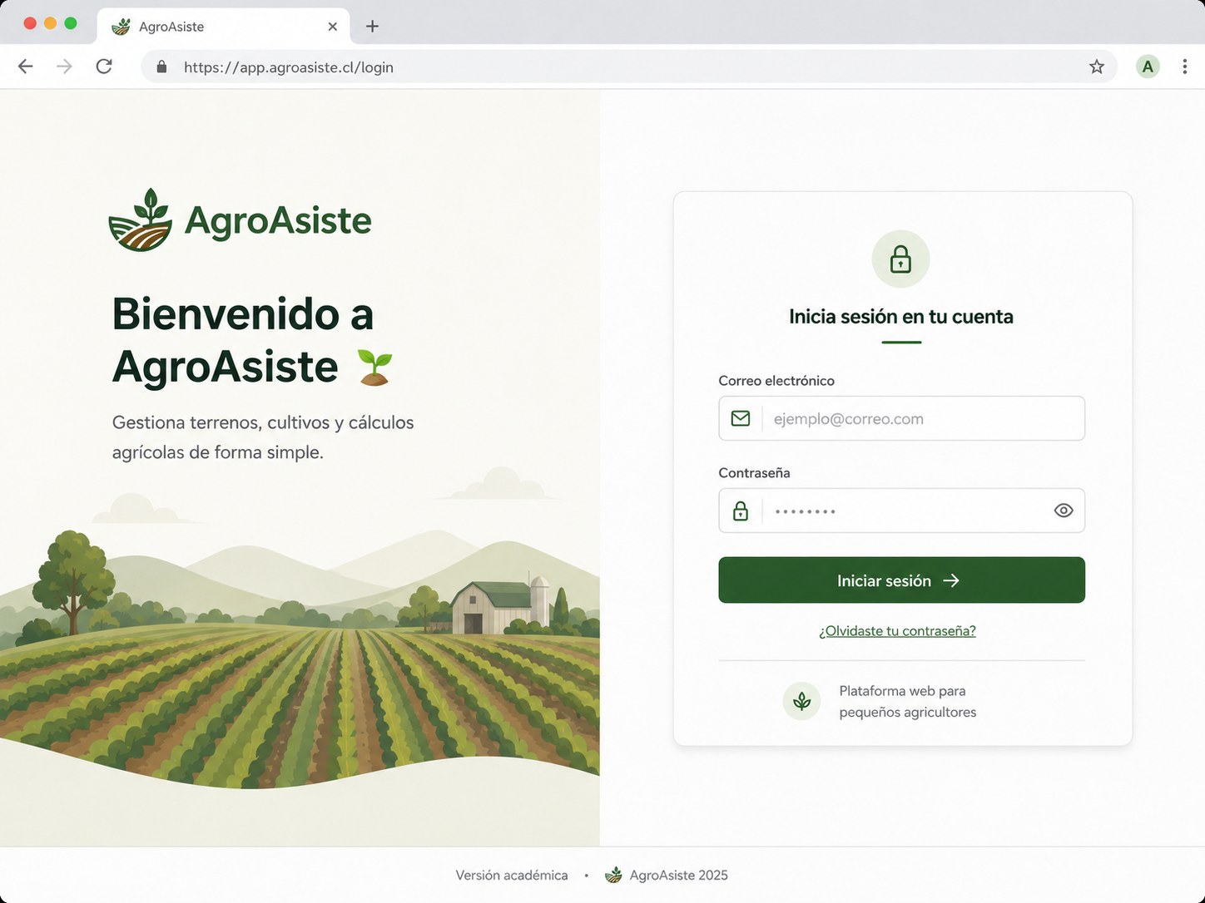
PROYECTO APT · FASE 1
AgroAsesor
Sistema web para la organización de terrenos,
cultivos y actividades agrícolas
Ingeniería en Informática
Duoc UC – Sede Melipilla
Integrantes
· Emiliano Armijo
· Benjamín Alvarado
· Hugo Romero
Notes:
1

Slide 2



¿Qué es AgroAsesor?
AgroAsesor es una plataforma web orientada a apoyar a un trabajador del sector agrícola de Melipilla.
Su propósito es centralizar información que actualmente se registra de forma manual o se encuentra distribuida en distintos medios.
Terrenos y cultivos
Cálculos agrícolas
Historial de actividades
Registrar y administrar terrenos con sus cultivos asociados.
Calcular cantidades de semillas o insumos según superficie y dosis.
Guardar y consultar las actividades realizadas en los terrenos.
Notes:
2

Slide 3
Problemática identificada
Actualmente, el cliente registra parte de la información agrícola de forma manual o en distintos medios.
Situación actual
Propuesta AgroAsesor
• Información dispersa en cuadernos y medios distintos
• Información centralizada en una plataforma web
• Posible pérdida de datos
• Registro seguro y organizado
• Repetición de cálculos manuales
• Cálculos automáticos y reutilizables
• Dificultad para consultar actividades anteriores
• Consulta rápida del historial de actividades
• Falta de un historial centralizado
• Una sola herramienta para terrenos, cultivos y actividades
Notes:
3

Slide 4
Objetivos del proyecto
OBJETIVO GENERAL
Desarrollar una plataforma web básica que permita registrar terrenos y cultivos, realizar cálculos agrícolas simples y guardar un historial de actividades, apoyando la organización de la información del cliente.
Objetivos específicos
01
Levantar y documentar las necesidades del cliente.
02
Diseñar prototipos de las pantallas principales.
03
Crear una base de datos para terrenos, cultivos y actividades.
04
Desarrollar e integrar los módulos del sistema.
05
Realizar pruebas funcionales y validar la propuesta con el cliente.
Notes:
4

Slide 5
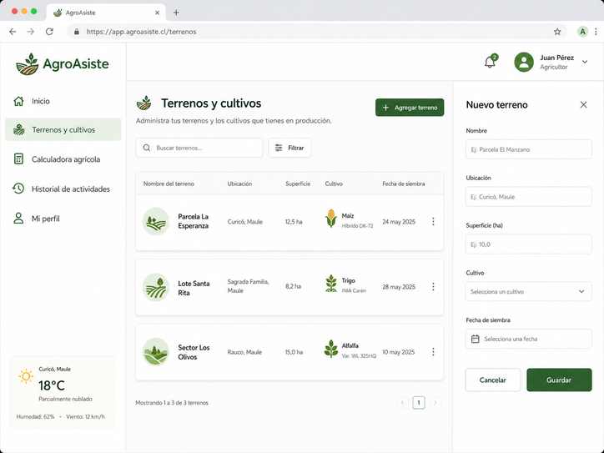
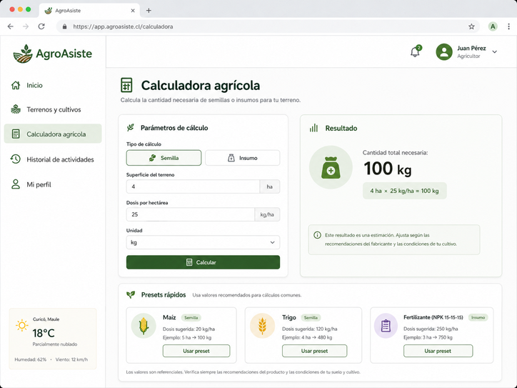
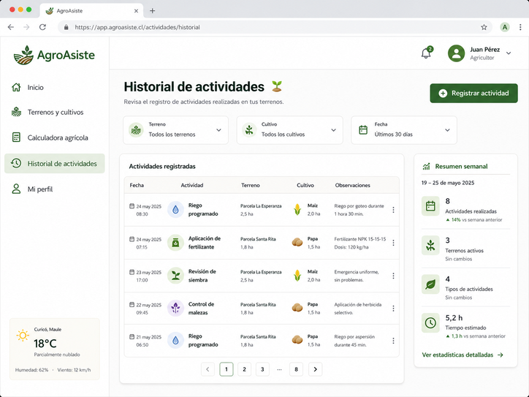
Alcance de la primera versión · MVP
1. Terrenos y cultivos
2. Calculadora agrícola
3. Historial de actividades
Superficie · Ubicación
Tipo de cultivo · Fecha de siembra
Superficie · Dosis o cantidad
Cálculo del total requerido
Fecha · Terreno · Actividad
Observaciones
Notes:
5

Slide 6
Hitos del proyecto
Fase 1 · Definición y diseño
Fase 2 · Desarrollo
Fase 3 · Validación y cierre
• Entrevista con el cliente
• Diseño de base de datos
• Pruebas funcionales
• Levantamiento de requerimientos
• Proyecto Django
• Validación con el cliente
• Matriz de requisitos F/NF
• Módulo terrenos y cultivos
• Corrección de errores
• Diseño de mockups
• Calculadora agrícola
• Aplicación de mejoras
• Organización en Trello y GitHub
• Historial de actividades
• Presentación final
• Integración de módulos
Metodología: Scrum (sprints de 2 semanas)
Roles: Emiliano – Product Owner · Hugo – Scrum Master · Benjamín – Developer
Notes:
6

Slide 7
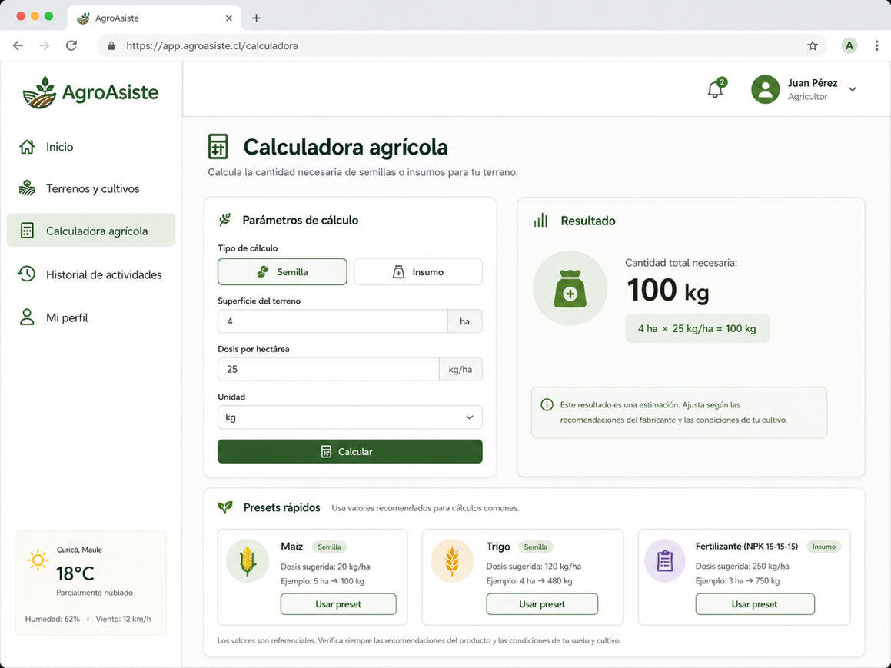

Mockups

Slide 8

Conclusión
AgroAsesor surge a partir de una necesidad identificada en un cliente real del sector agrícola.
El proyecto propone una solución web sencilla, factible y desarrollable dentro del periodo académico.
La delimitación del MVP permite concentrar el trabajo en tres funciones principales:
Terrenos y cultivos
Cálculos agrícolas
Historial de actividades
“AgroAsesor busca transformar información agrícola dispersa en una herramienta organizada, accesible y útil para el cliente.”
Notes:
7

